Slide 1
CSS Dégradés

Slide 2
Dégradés en CSS Introduction
Avec le CSS, il est possible de produire des dégradés de couleurs. Il existe plusieurs types de dégradés possibles :
Les dégradés linéaires
Les dégradés radiaux
Les dégradés coniques
Pour faire ceci, nous utiliserons la propriété « background-image ». N’importe quel élément HTML peut avoir cette propriété.

Slide 3
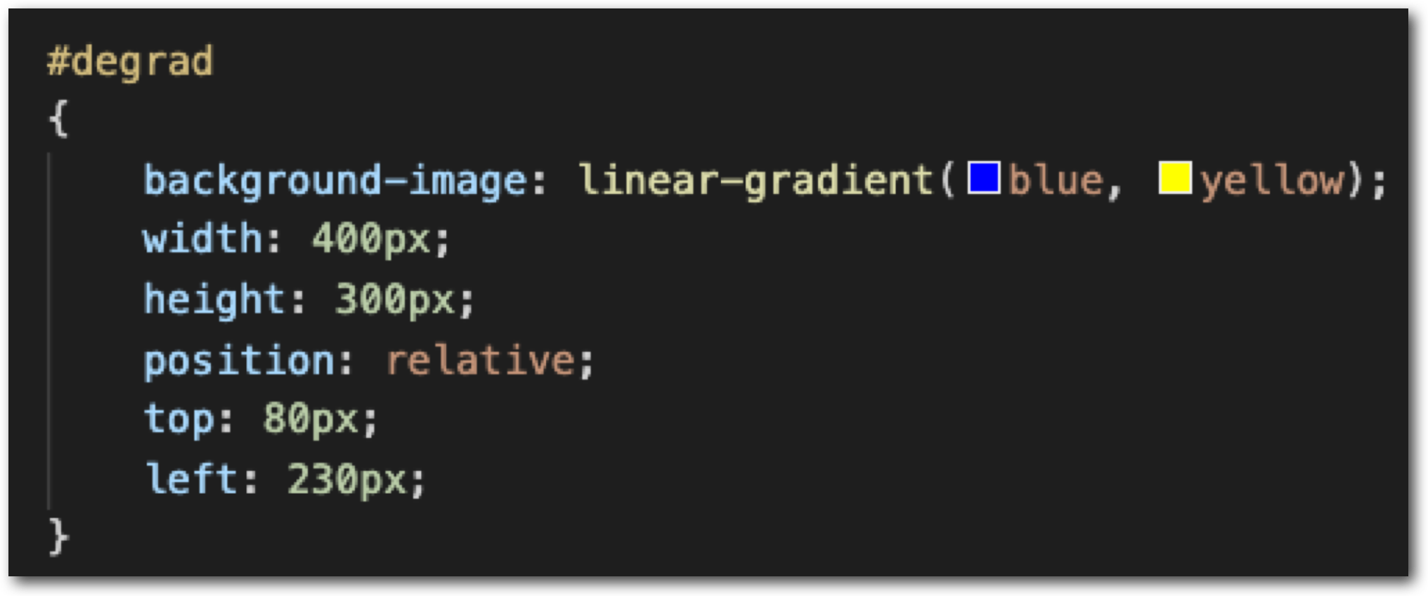
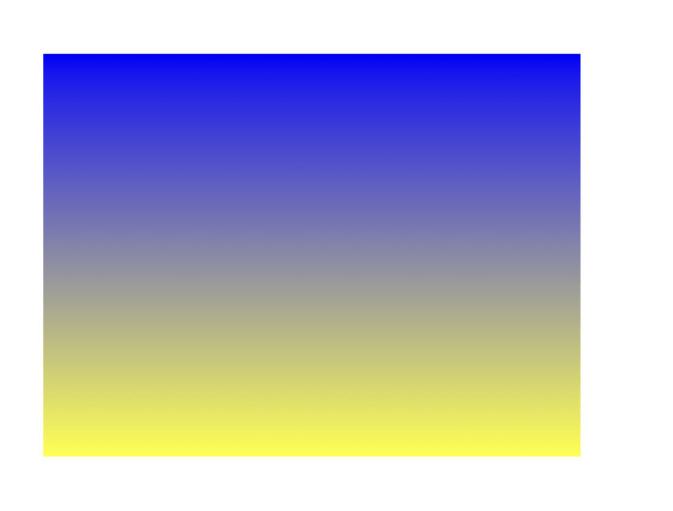
Dégradés en CSS Dégradés linéaires
Commençons avec les dégradés linéaires. Voici comment cela se présente dans notre code :
Pour fonctionner, le dégradé doit avoir au minimum deux couleurs. Par défaut, la direction sera du haut vers le bas (du bleu, vers le jaune dans notre exemple).

Slide 4
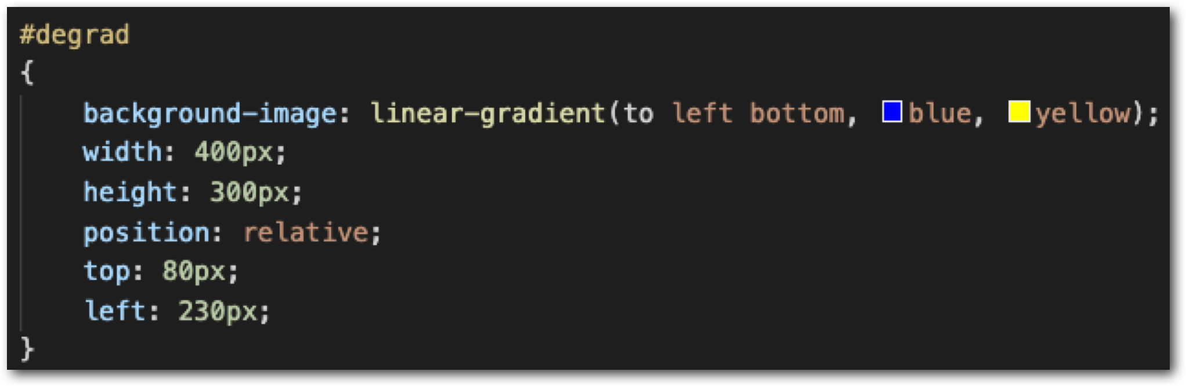
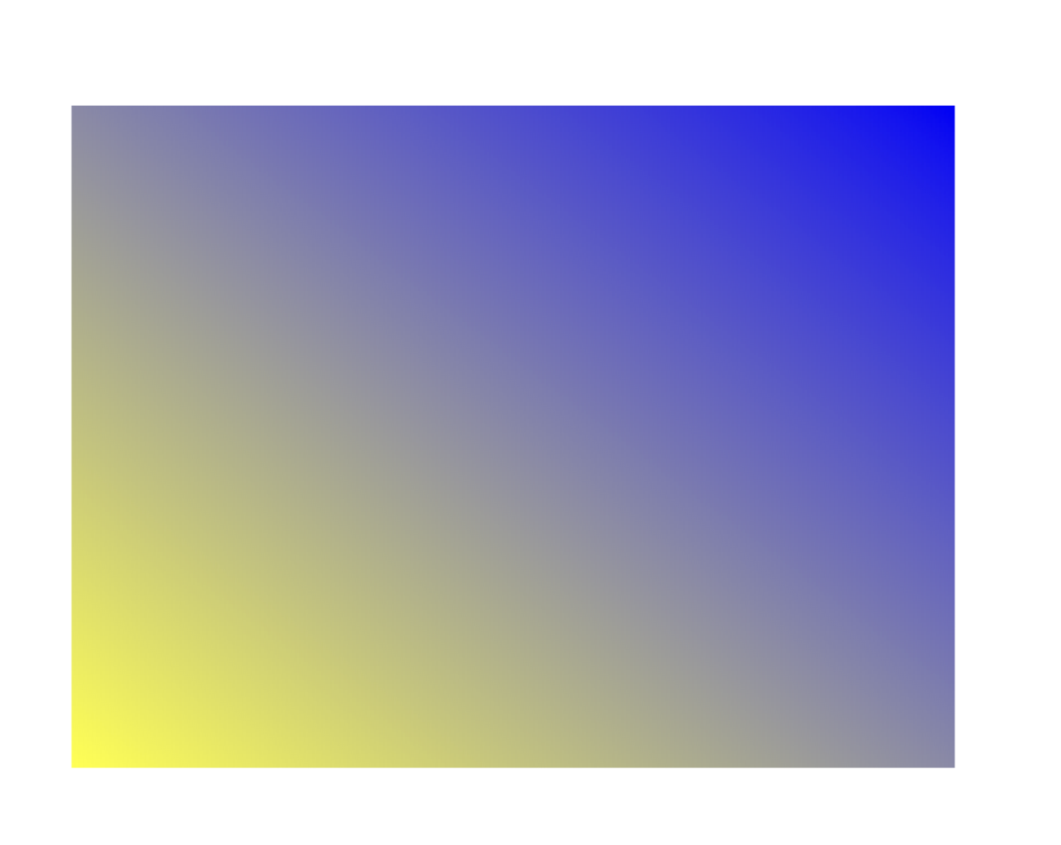
Dégradés en CSS Dégradés linéaires
Il est possible de donner en premier paramètre (l’ordre est important !), une valeur d’angle au dégradé.
Ce premier paramètre peut prendre une valeur numéraire (20 deg, -52 deg), ou une valeur sous forme de mots-clés :
to bottom => vers le bas (valeur par défaut)
to right => vers la droite
to left => vers la gauche
Etc…
Comme démontrés dans l’exemple précédent, ces mots-clés peuvent se combiner.

Slide 5
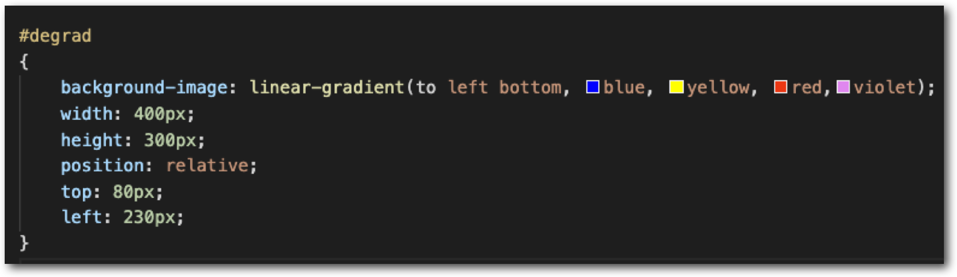
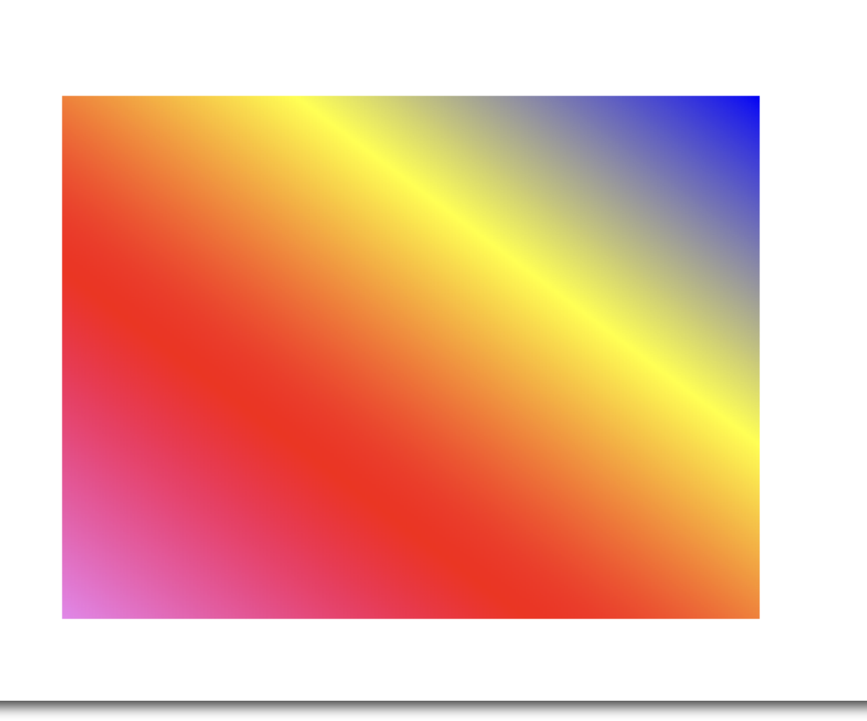
Dégradés en CSS Dégradés linéaires
Aussi, il est également possible de donner plus de deux couleurs à un dégradé :
Les couleurs seront « exécutées » dans l’ordre d’écriture, ce qui est plutôt simple à utiliser.

Slide 6
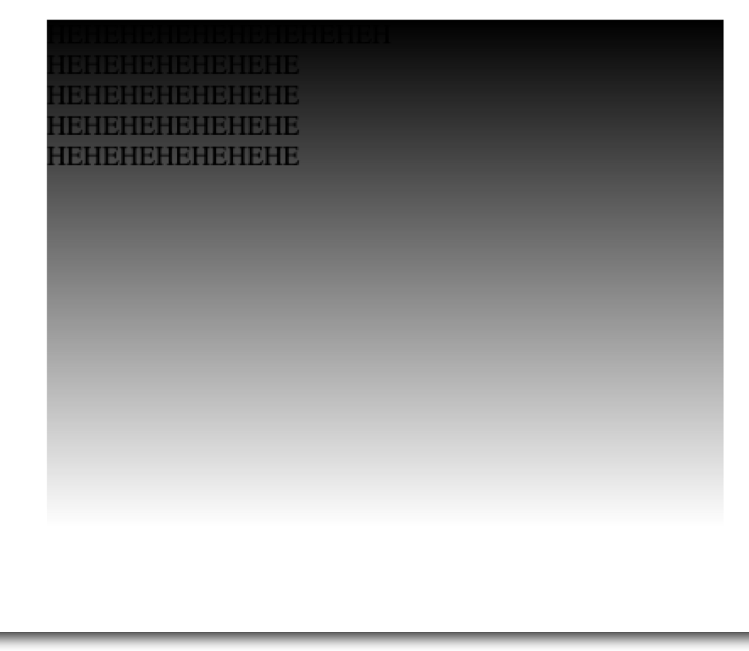
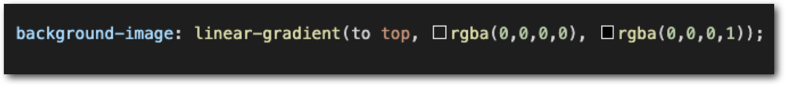
Dégradés en CSS Dégradés linéaires
Il est aussi bien sûr possible d’utiliser des couleurs au format RGB, RGBA ou encore Hexadécimal.
Le RGBA permettant de gérer la transparence, voici, par exemple, ce qu’il est possible de faire sur un paragraphe :

Slide 7
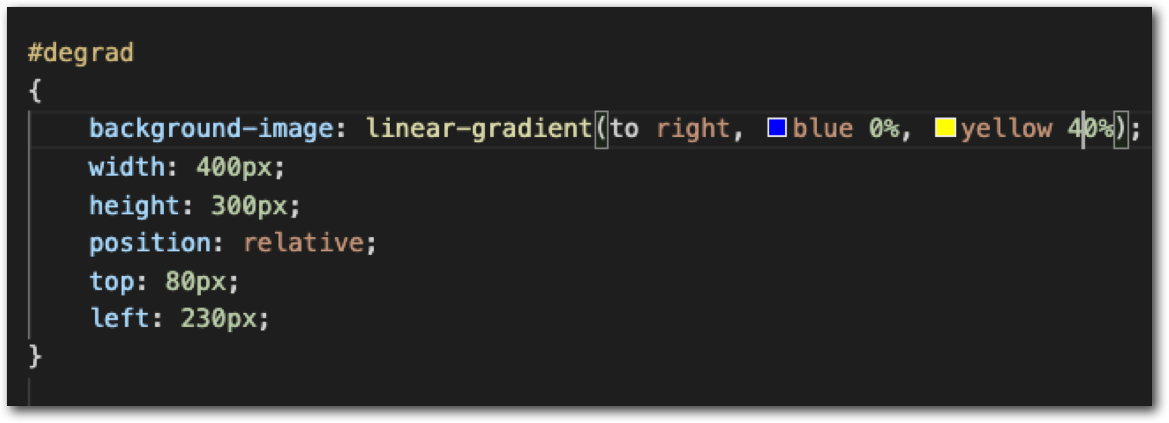
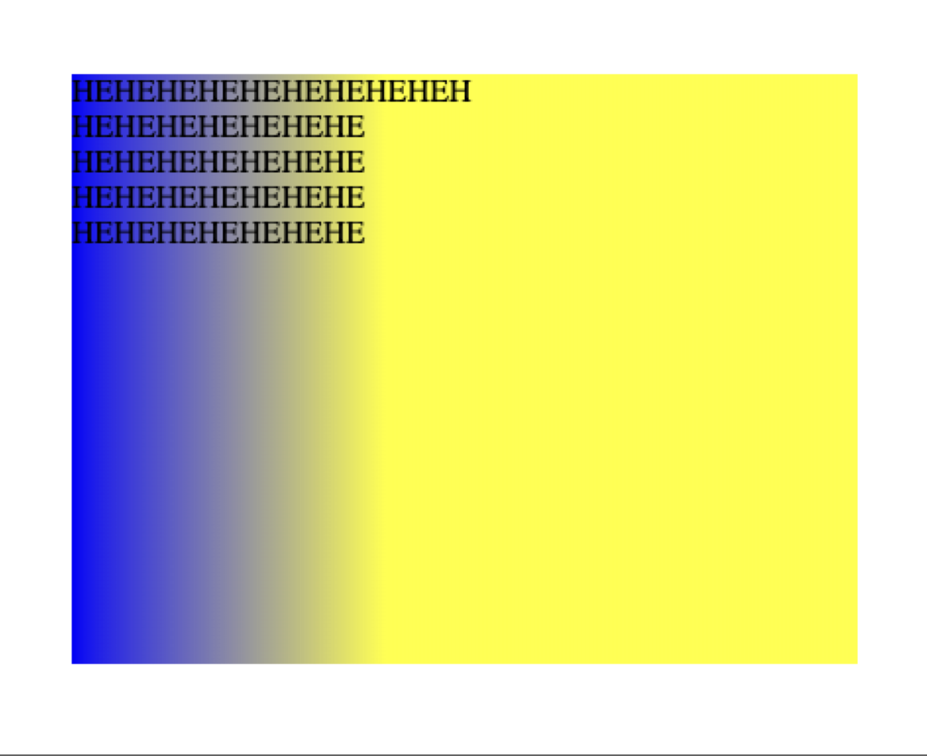
Dégradés en CSS Dégradés linéaires
Enfin, il est possible d’ajuster la proportion de chaque couleur de notre dégradé :
Ici, la couleur bleue commencera à droite, à 0%, c’est-à-dire au début.
La couleur jaune quant à elle, commencera à 40% de la taille du parent.

Slide 8
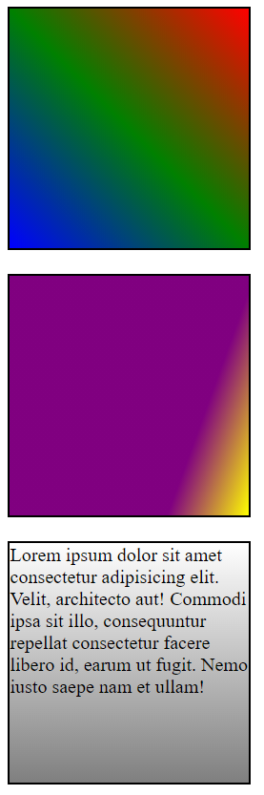
Dégradés en CSS Mise en pratique (30mn)
Dans un nouveau répertoire, créez un fichier HTML avec le HTML minimum et un fichier CSS. Liez-les ensemble.
Créez dans votre HTML :
Deux balises universelles <div>
Un paragraphe avec du texte
Mettez en forme ces éléments comme suit :
Les <div> et le paragraphe seront tous d’une taille de 200 x 200 px, espacés de 20px entre eux et avec une bordure noire de 2px.
La première <div> aura un dégradé rouge, vert et bleu de taille égal et commencera dans le coin en haut à droite.
La seconde <div> aura un dégradé jaune et violet, ou le violet représentera 75% de la surface et commencera à -70 degrés.
Le paragraphe aura un dégradé blanc vers noir, transparent à 50% (utilisez le RGBA).

Slide 9
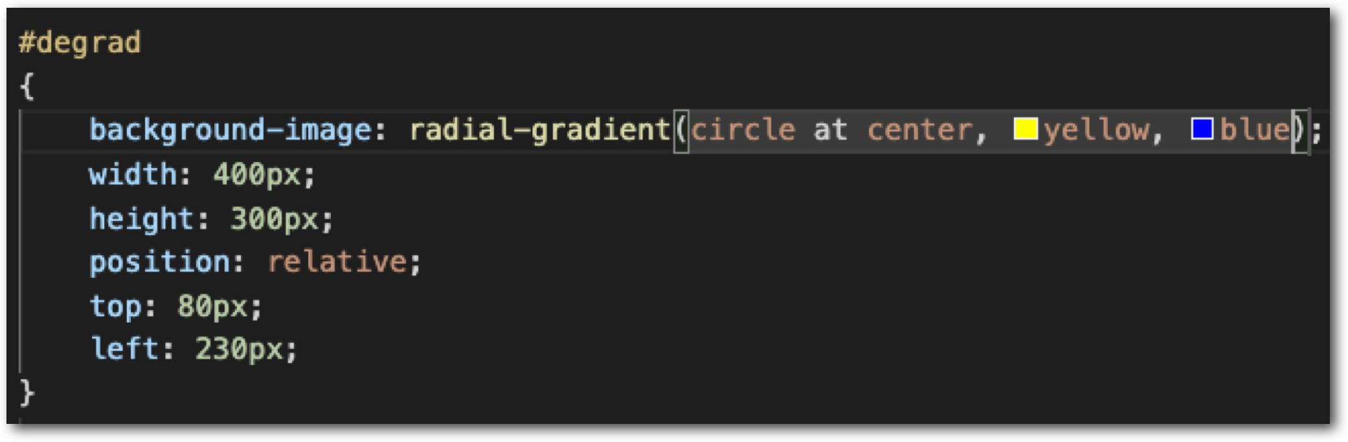
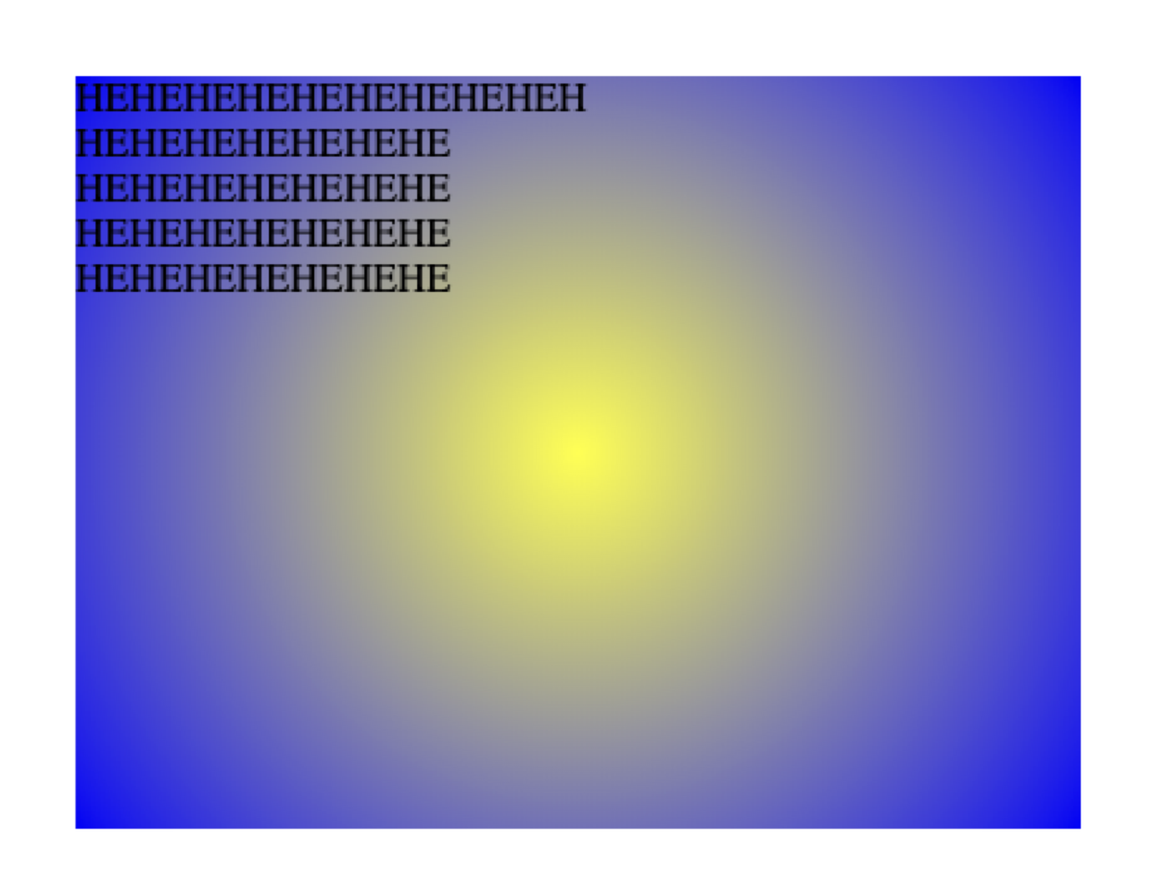
Dégradés en CSS Dégradés radiaux
Voyons maintenant les dégradés radiaux, ils fonctionnent à peu près de la même manière que les dégradés linéaires :
Nous avons deux types de dégradés radiaux possibles :
Les circulaires => circle
Les elliptiques => ellipse
Après le mot-clé « at », nous pouvons définir l’origine du dégradé avec les mêmes mots-clés que pour le dégradé linéaire (left, right, top…)

Slide 10
Dégradés en CSS Dégradés radiaux
Pour le reste, le dégradé radial à un peu près les mêmes possibilités que le dégradé linéaire, comme le multi-couleurs ou encore l’utilisation des couleurs en RGB ou en hexadécimal.

Slide 11
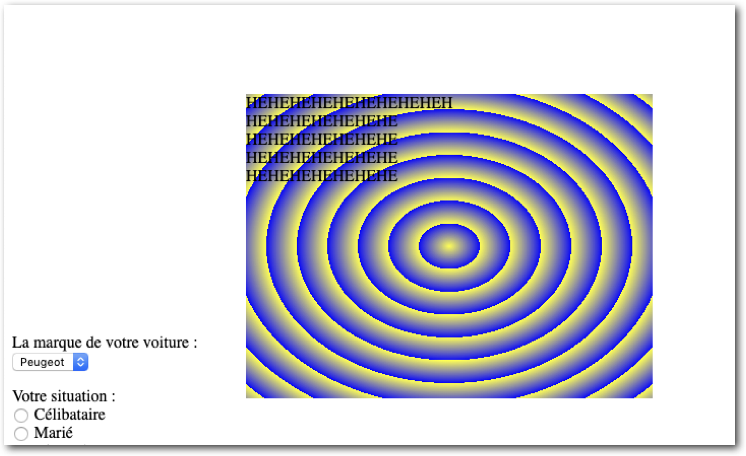
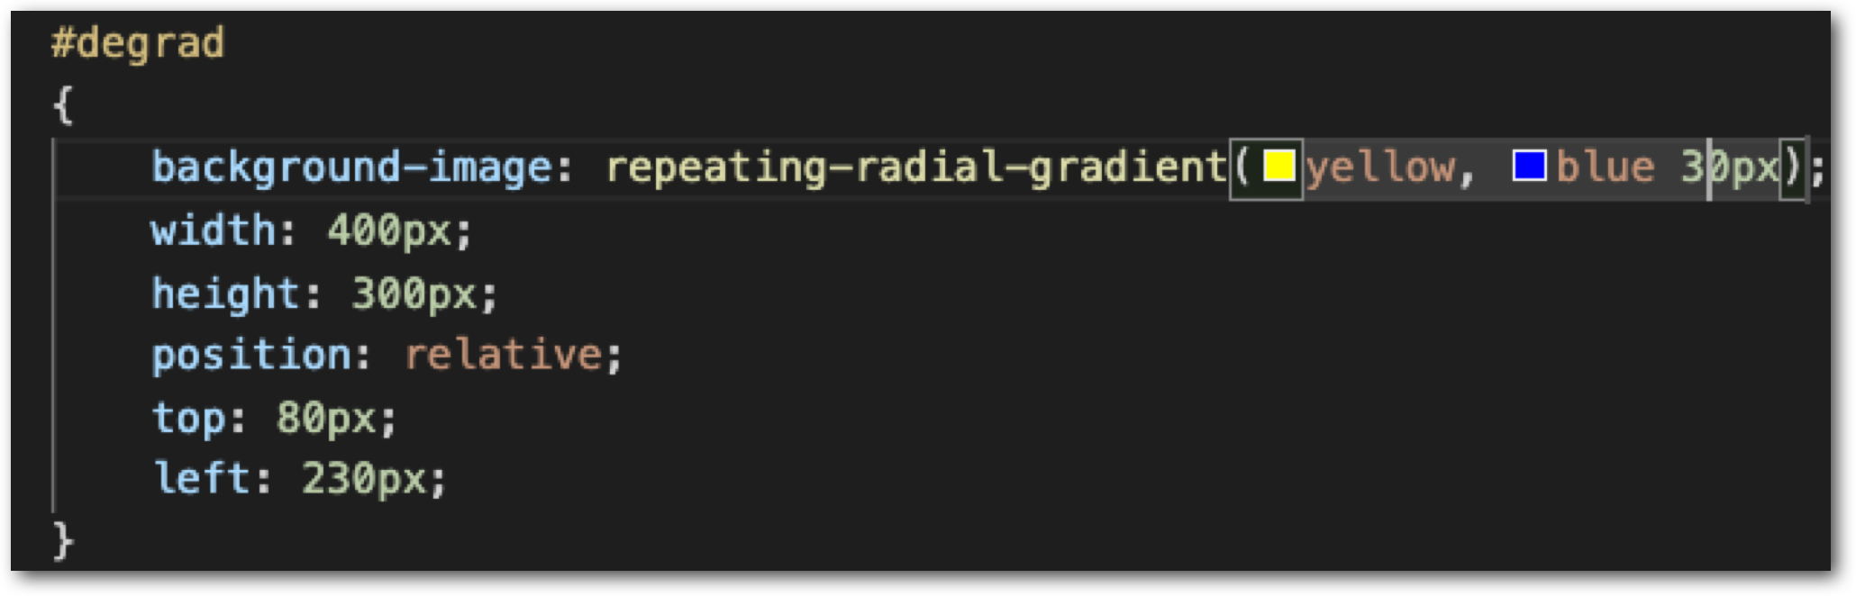
Dégradés en CSS Répétitions
Les dégradés, linéaires ou radiaux, permettent aussi d’être « répétés » avec les valeurs suivantes :
repeating-linear-gradient => Répétition pour un dégradé linéaire
repeating-radial-gradient => Répétition d’un dégradé radial

Slide 12
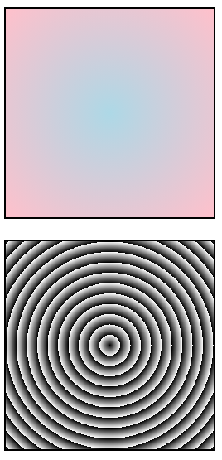
Dégradés en CSS Mise en pratique
Reprenez l’exercice précédent.
Ajoutez dans le HTML :
Deux <div> supplémentaires
Mettez en forme ces éléments comme suit :
La première <div> aura un dégradé radial du bleu clair vers le rose, centré.
La seconde <div> aura un dégradé radial qui se répète sur 10 px, noir et blanc, centré.
Au passage de la souris, la seconde <div> inversera son dégradé.

Slide 13
Dégradés en CSS Pour aller plus loin
Vous avez maintenant l’habitude :
La merveilleuse doc de Mozilla : https://developer.mozilla.org/en-US/docs/Web/CSS/CSS_Images/Using_CSS_gradients
La W3School : https://www.w3schools.com/css/css3_gradients.asp
Des exemples de dégradés :
https://cssgradient.io/gradient-backgrounds/
https://uigradients.com/

